Slide 1
《大模型KVCache优化方法研究》
毕业论文开题答辩
答辩人：曾旭阳
指导老师：蔡淼
日期：2025.3.5

Slide 2
行业PPT模板http://www.1ppt.com/hangye/
目录
CONTENTS
01
KVCache优化问题研究背景与意义
02
现有优化策略
03
04
研究计划&
预期研究成果
技术路线&实验设计

Slide 3
PART 01
KVCache优化问题研究背景与意义

Slide 4
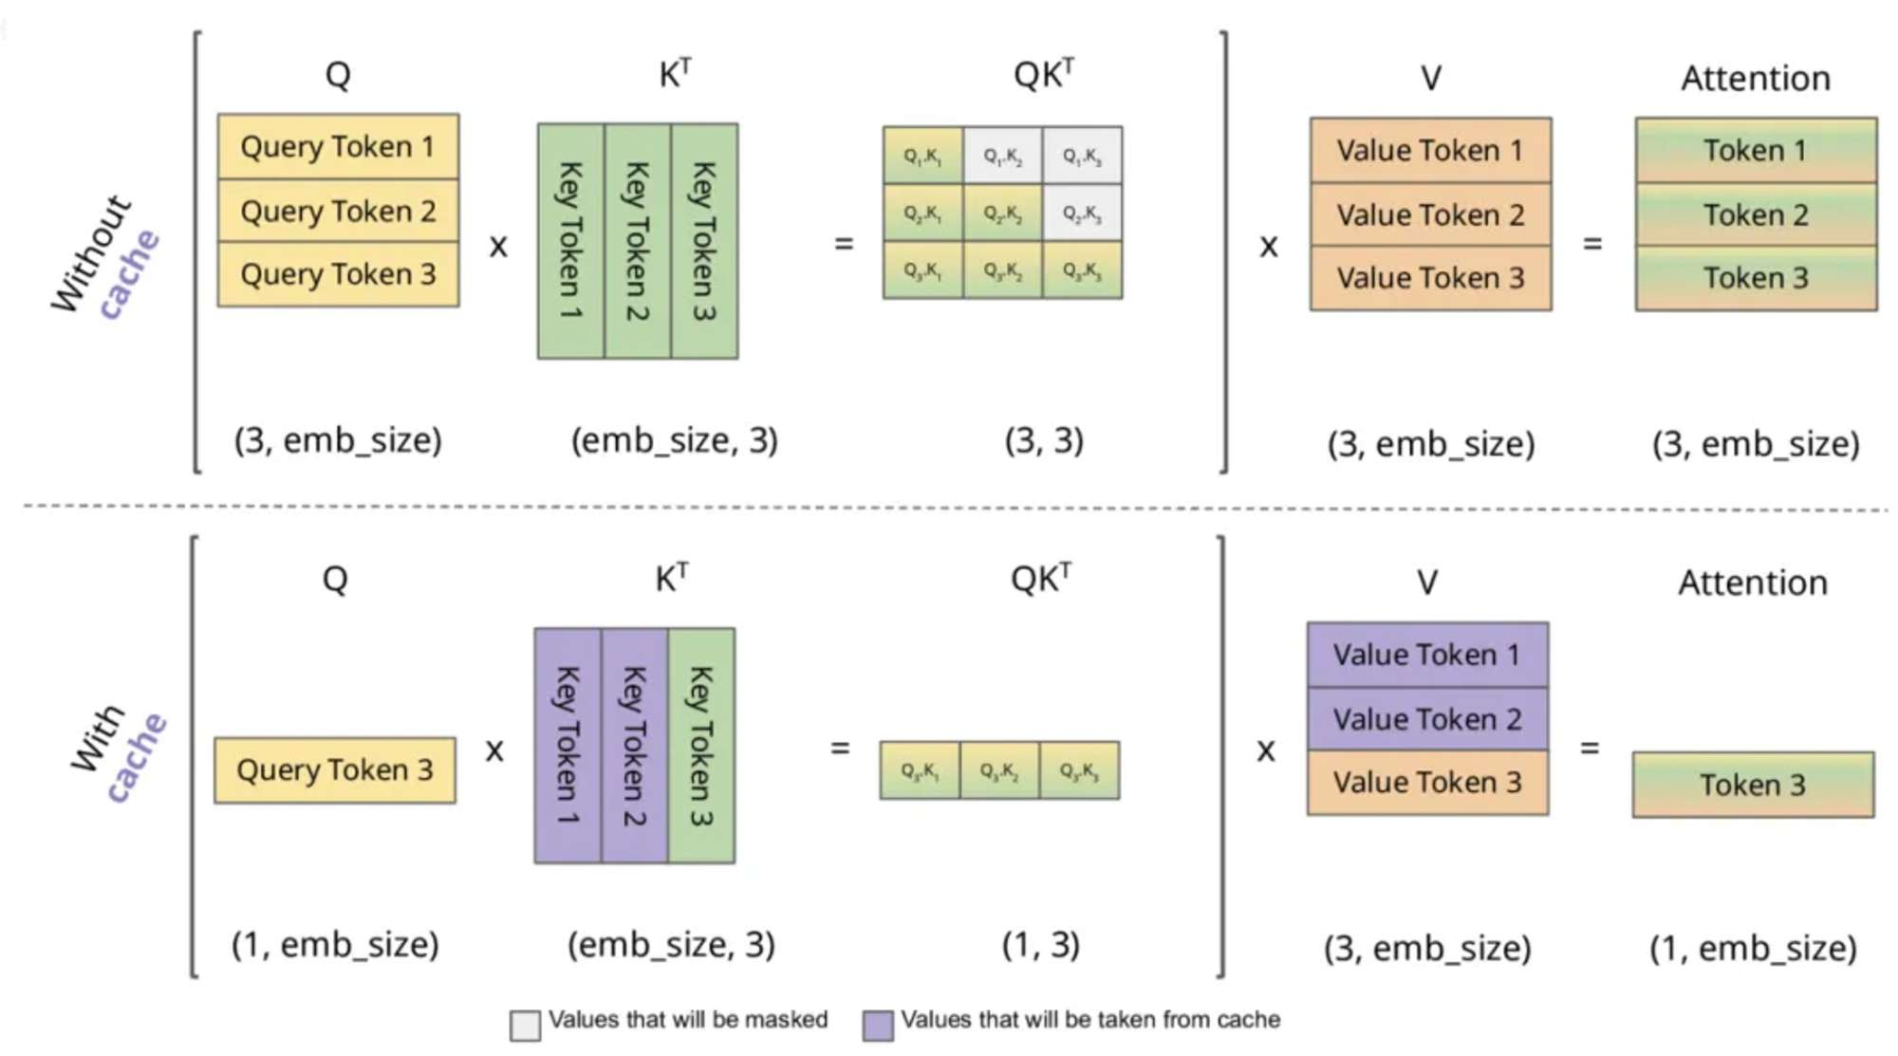
KVCache优化问题背景与意义
在Transformer模型的Attention机制中，模型需要计算每个token的Query、Key和Value向量，并通过这些向量来计算Attention权重。KV Cache技术则通过缓存之前步骤计算得到的Key和Value向量，仅对新输入的token进行Attention计算，从而显著减少了重复计算量。因此，通过对KV Cache的优化，可以显著降低模型的显存占用，提高推理速度，从而使得大语言模型在实际应用中更加高效和经济。

Slide 5
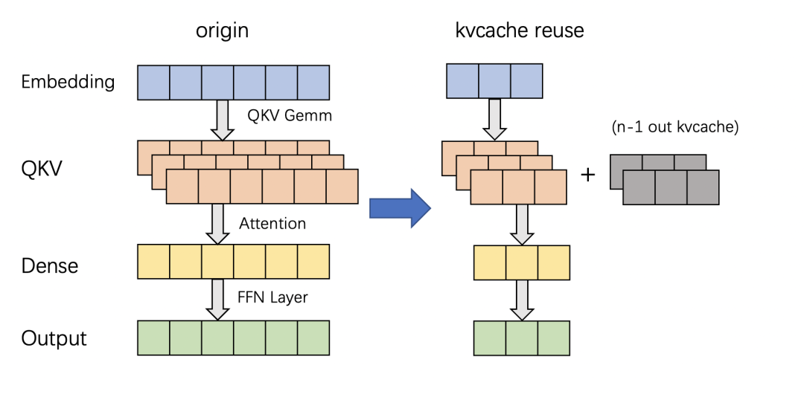
KVCache优化问题背景与意义
KV Cache显存占用公式：
显存占用 = 2 * 精度字节数 * 隐藏层数 * 隐藏层维度 * 序列长度 * batch size
以GPT-3B(175B)为例分析KV Cache与模型参数大小，GPT-3B模型weight占用350GB(FP16,2B)，
模型层数96，维度12888：
batch size | 序列长度 | KVCache(GB) | KVCache/weight
4 | 4096 | 75.5 | 0.22
16 | 4096 | 302 | 0.86
64 | 4096 | 1208 | 3.45
现有问题：在长文本场景下下，KVCache内存占用甚至多倍于模型本身，影响推理效率。

Slide 6
PART 02
现有优化策略

Slide 7
技术方向 | 代表方法 | 特点 | 优势 | 不足
框架优化 | Mooncake | 预填充与解码阶段分离 采用全局调度器 基于预测的早期拒绝策略 | 适用于GPU集群、高负载场景； | 可能影响系统的稳定性和兼容性；
 | Infinite-LLM | 基于DistAttention（将注意力层与非注意力层解耦）的集群级KVCache调度 | 吞吐量提升；处理长上下文任务能力突出 | 资源需求成本高
计算卸载 | PQCache | 预填充阶段将KV对卸载到CPU 在解码阶段快速检索相关KV对 | 模型质量保持良好计算效率高 | 对硬件资源的依赖
 | PowerInfer | GPU-CPU混合推理引擎 只计算预测为激活的神经元 | GPU和CPU资源利用更高效； 兼容消费级硬件 | CPU的计算可能带来新的延迟
驱逐策略 | H2O (Heavy Hitter Oracle) | 重击词(Heavy Hitter)识别与缓存优化； 基于注意力分数动态丢弃低权重token | 大幅减少了KV缓存的内存占用 | 可能因信息丢失导致模型性能下降
 | Ada-KV | 自适应的KV Cache驱逐策略 | 在理论和实验上都证明了其有效性。 | 实时性不足
存储优化 | PagedAttention | KV Cache存储在非连续的内存块中 动态分配和释放KVCache | 内存利用率高，无内存碎片 | 实现复杂度高
关键不足：缺乏轻量级动态管理策略，难以平衡实时性与精度；现有方法依赖人工规则，未充分利用模型内部特征

Slide 8
PART 03
技术路线&实验设计

Slide 9
技术路线
预期技术路线 | 研究方法 | 创新点
混合精度分层存储 | 将高频访问的KV头保留为FP16 低频头压缩为INT8/FP8。 | 通过离线分析注意力头重要性，自适应分配存储精度
KV Cache与 计算卸载协同优化 | 将低频KV对卸载至CPU内存 按需加载 | 设计GPU-CPU异步传输流水线，降低数据搬运延迟。

Slide 10
实验设计
数据集与任务
长文本生成：使用PG19（书籍摘要）、GovReport（政府报告）；
对话任务：使用ShareGPT（多轮对话数据集）。
Baseline模型
原生Transformer(Hugging Face)；
对比方法：H2O、vLLM、FlashAttention-2。

Slide 11
PART 04
研究计划&
预期研究成功

Slide 12
研究计划
方案设计
确定技术路线
完成算法伪代码
论文撰写
整理实验结果
撰写毕业论文
01
03
文献调研
04
02
精读核心论文
总结技术脉络
实验验证
实现原型系统
对比基线方法

Slide 13
预期研究成果
工程成果
开源代码库，支持Llama2、Falcon等主流模型；
学术贡献
提出并设计KVCache卸载机制
应用价值
缓解GPU缓存压力

Slide 14
谢谢大家观看
答辩人：曾旭阳
指导老师：蔡淼

